Slide 1
A naprendszer bolygói

Slide 2
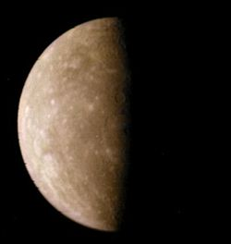
Merkur

Slide 3
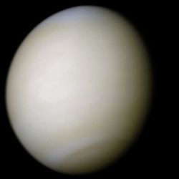
Vénusz

Slide 4
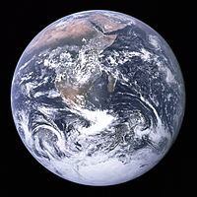
Föld

Slide 5
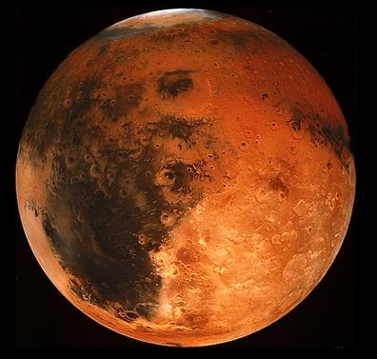
Mars

Slide 6
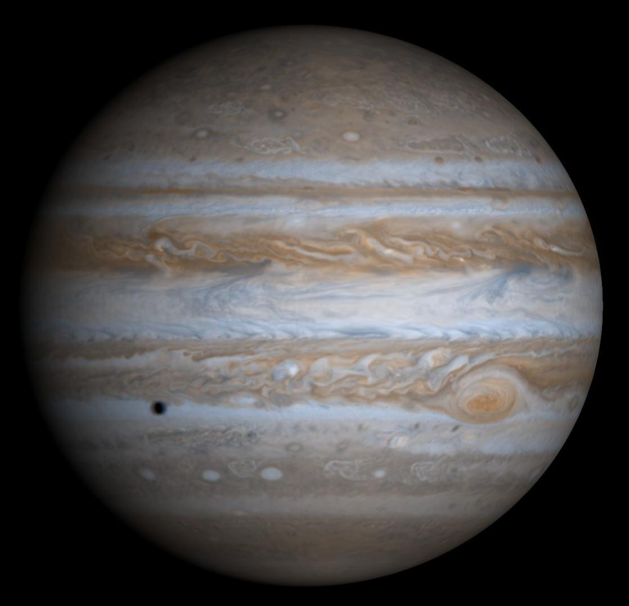
Jupiter

Slide 7
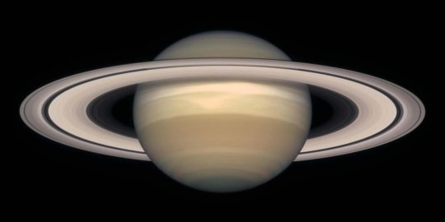
Szaturnusz

Slide 8
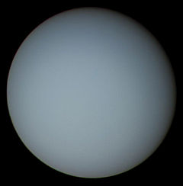
Uránusz

Slide 9
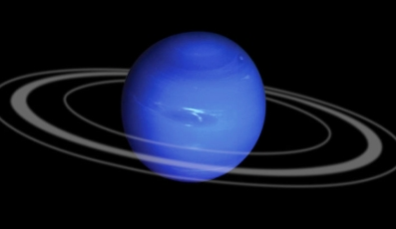
Neptunusz

Slide 10
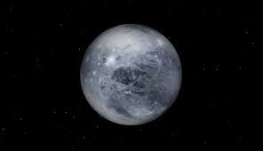
Plútó

Slide 11
Köszönöm a figyelmet!
Készítette: Hók Kristóf! Elérhető számok: 4. évfolyam
E-mail: hok.kristof99@post.sk
Tel.: +421911322836

